Slide 1
EL SISTEMA EDUCATIVO JAPONES.
Cuadros del Tema 1 - Subtema 2
Vianey Ayala Arellano
3º C.
N. L. 2.

Slide 2
Yochien | Hoikuen
Depende de: Ministerio de educación. | Depende de ministerio de bienestar
Medio tiempo | Tiempo completo
Cerrado en: varios días laborales, domingos, días festivos y designan al mes un día para la preparación de las maestras. | Tenían menos necesidad de competir por niños ya que sus gastos los cubre el gobierno
Asistían niños de familias de clase alta | Asistían los hijos de padres trabajadores.
Asistían niños de 3-6 años | Asistían niños
Uniforme: overol azul marino, camisa blanca con cuello redondo y una chamarra. | Solo camisas con placas con sus nombres y apellidos
Tenia sentido de superioridad | Son mas libres de presiones económicas
Enseñaba habilidades cognitivas para primaria
Ofrece educación y cuidado infantil
Era parecido a un jardín de niños | Era parecido a una guardería
Incluía programas de natación o deportes, ingles, piano, obras de teatro, etc.

Slide 3
" Las normas nacionales para educación preescolar"

Slide 4
1- Fomentar los hábitos básicos para la vida cotidiana y las actitudes necesarias para llevar una vida sana , segura y feliz y para sentar los fundamentos de mentes y cuerpos íntegros.

Slide 5
2- Fomentar el afecto y la confianza hacia los demás y cultivar actitudes de autonomía y de cooperación y para despertar la moralidad.

Slide 6
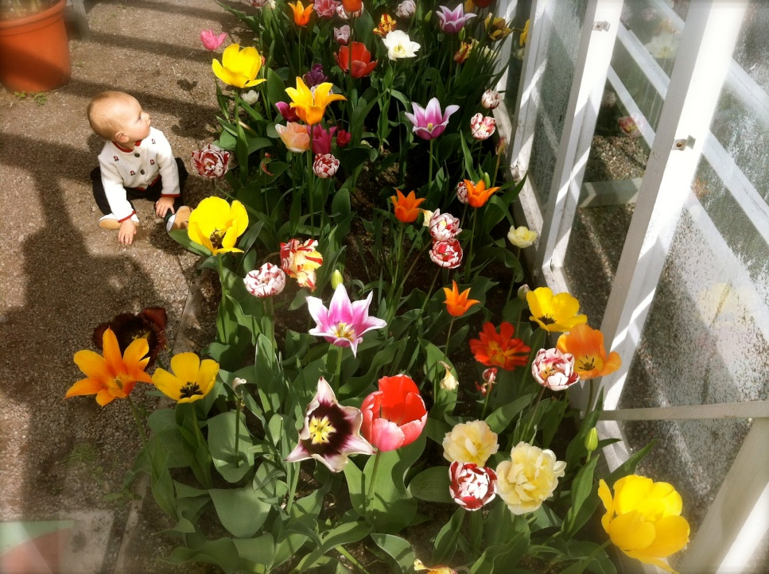
3- Fomentar el interés y preocupación por la naturaleza y el entorno y cultivar la riqueza de sentimientos y la capacidad de pensar en estas cosas.

Slide 7
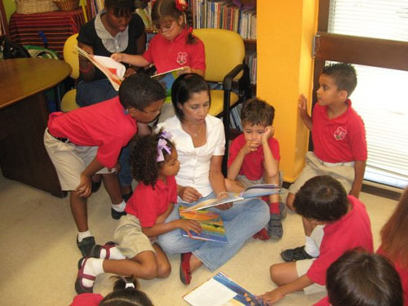
4- Fomentar, en al vida diaria , el interés y la preocupación por el lenguaje y cultivar el gozo por hablar y escuchar y el sentido del lenguaje.

Slide 8
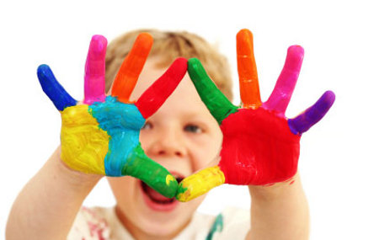
5- Fomentar una riqueza de emociones a través de diversas experiencias y fomentar la creatividad.

Slide 9
Conclusión
Las normas critican explícitamente la educación enfocada a logros, observando que la expresión natural de los propios sentimientos e ideas de los niños debe ser valorada.
Puedo señalar que la educación moral, es una herramienta para adquirir normas y reglas y obtener algo más que conocimiento esencial de ellas, logrando que las ponga en práctica el educando, para integrase mejor a la sociedad

